Slide 1
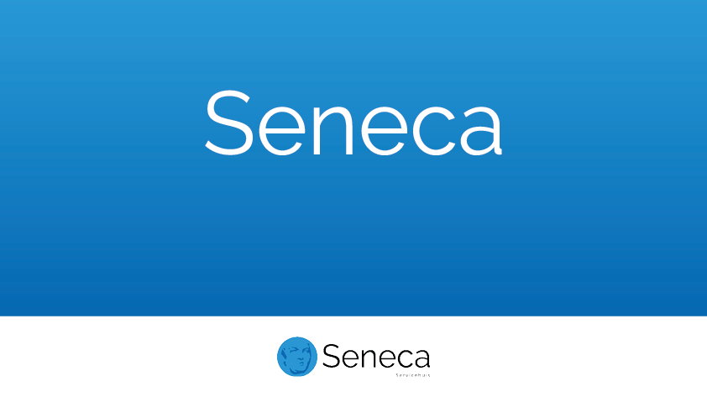
Verkiezingen: nu of later
maatschappijleer
vmbo - havo - vwo
Notes:
Deze les heeft verschillende doelen en afhankelijk van het doel past het bij het onderwijstype.
Als het doel vooral is om leerlingen verschil over dictatuur en democratie uit te leggen, pas het goed bij vmbo.
Als het doel vooral is om leerlingen na te laten denken over hun eigen invloed, past het goed bij havo.
Leerlingen na laten denk over de toekomst past bij alle onderwijstypen.

Slide 2

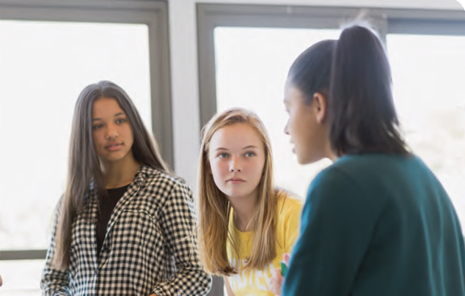
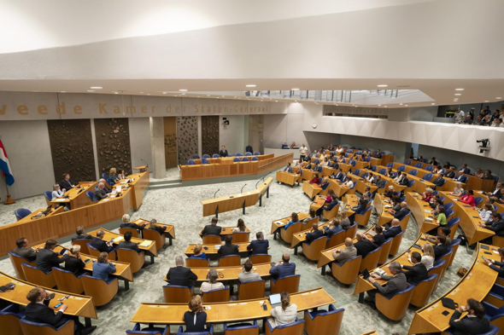
Verkiezingen
Hoeveel invloed heb jij op jouw toekomst?
Hoeveel invloed denk jij over tien jaar te hebben op jouw toekomst?
Hoeveel invloed hebben de volwassenen van nu op jouw toekomst?
Notes:
Voor de docent:
Vragen kunnen klassikaal behandeld worden of in groepjes worden besproken en klassikaal nabespreken.
Voer als het ware een onderwijsleergesprek. Stuur in de richting van de vraag: wie beslist er nu over het lot van de toekomstige generaties? is dat eerlijk en zou dat anders kunnen?
Tip voor een activerende vorm:
Laat leerlingen een lijn vormen voor het bord. Veel invloed (links) naar heel weinig invloed (rechts). Laat hen een positie kiezen op de lijn ten aanzien van de vragen.
(tussendoor kunnen ze dus verplaatsen).
Stel tussen elke wisseling door vragen aan de leerlingen:
‘waarom sta je waar je staat’ ‘kun je uitleggen’ ‘wat vind je ervan’ enz.

Slide 3
Doel van de les
In deze les leer je aan de hand van opdrachten en korte stukjes uitleg over inspraak en invloed. Je ontdekt hoe jij invloed kunt uitoefenen.
Na de les kun je:
kenmerken van democratie en dictatuur noemen
het machtsdilemma uitleggen
bepalen in welke situaties je veel of weinig invloed kunt uitoefenen
ideeën noemen over jouw ideale samenleving van 2050

Slide 4
Opzet les
kenmerken van democratie en dictatuur
voor- en nadelen van democratie en dictatuur
het machtsdilemma
invloed uitoefenen op je (leef)omgeving
lokale democratie

Slide 5
Democratie of dictatuur
Waar denk je aan bij het begrip ‘democratie’?
Noteer, deel met je buurman of buurvrouw en wissel uit.
Waar denk je aan bij het begrip ‘dictatuur’?
Noteer, deel met je buurman of buurvrouw en wissel uit.
Bedenk een voordeel en een nadeel van een democratie en van een dictatuur.
Notes:
Voor de docent:
Denken, Delen, uitwisselen.
Laat leerlingen -in stilte - opschrijven waar ze aan denken bij ‘democratie’. (1 min)
Laat delen in duo’s (2 min)
Bespreek klassikaal en noteer bevindingen op de linkerhelft van het bord (ca. 3 min)
Herhaal voor ‘dictatuur’--> noteer op de rechterhelft van het bord. Bespreek de verschillen en merk op (of laat leerlingen opmerken) dat de kenmerken, en dus de begrippen, geheel of gedeeltelijk tegenpolen zijn.
De voor- en nadelen van een democratie en dictatuur zijn te spiegelen. Een ‘voordeel’ van een dictatuur is dat er snel gehandeld kan worden. In potentie zouden problemen dus snel opgelost kunnen worden waardoor het niet uit de hand hoeft te lopen (Ware het niet dat dictators hier over het algemeen niet mee bezig zijn). Er is dus veel daadkracht in een dictatuur maar tegelijk kan de bevolking nauwelijks meepraten. In een democratie is dat omgekeerd: de bevolking kan meer meepraten maar de daadkracht wordt daardoor minder.

Slide 6
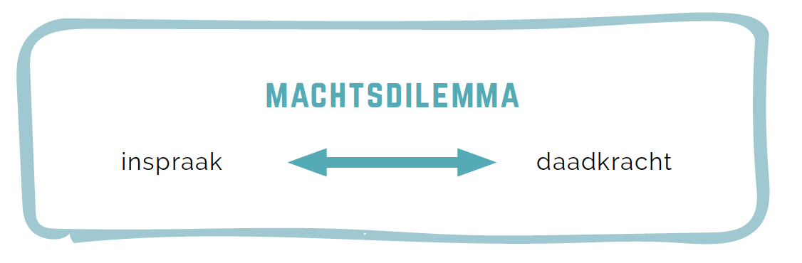
Machtsdilemma
Notes:
Actoren met een meer links mensbeeld gaan uit van gelijkheid en zullen daarom meer inspraak willen.
Actoren met een meer rechts mensbeeld zijn meer voor daadkracht: besluiten moeten genomen worden door de mensen die de macht hebben.
Er zit een link naar een uitlegfilmpje door op het dilemma te klikken (dit is de link voor het geval het niet werkt: https://www.youtube.com/watch?v=3_f3szSwPAA&list=PLlMX_PjU_aa-HoopH8MGnWm9-sgXytio8&index=11)

Slide 7
Meer inspraak of meer daadkracht?
1) Zijn er problemen die volgens jou meer daadkracht nodig hebben? Welke?
2) Zijn er problemen die volgens jou meer inspraak nodig hebben? Welke?
Notes:
Het klimaatprobleem bijvoorbeeld zou veel beter kunnen worden aangepakt als er minder belangen mee hoeven te wegen (waarmee niet gezegd is dat dit ook wenselijk is)

Slide 8
Invloed?
Bepaal van de situaties op de volgende dia in hoeverre jij daar invloed op zou kunnen uitoefenen. Doe dit door ze in te delen in ‘geen of zeer weinig invloed’ en ‘een beetje tot (tamelijk) veel invloed’
Kies er vervolgens een uit de categorie ‘een beetje tot (tamelijk) veel’ en bedenk hoe je die invloed zou willen uitoefenen.
Notes:
Met de stap op deze dia laten we leerlingen nadenken over zijn/haar invloed. Het idee erachter is dat ze verschil zien tussen lokaal en (inter)nationaal niveau

Slide 9
In hoeverre heb jij invloed op …
De NAM start gasboringen in het Waddengebied.
Het gemeentehuis is niet toegankelijk voor mindervaliden.
Nederland levert wapens aan Oekraïne.
Door gebrek aan prullenbakken ligt er veel afval in jouw woonwijk.
Het park waar jij graag met je vrienden tijd doorbrengt is ‘s avonds slecht verlicht, waardoor jullie je er niet veilig voelen.
De N-weg tussen twee steden loopt dwars door jullie dorp. Dit zorgt voor gevaarlijke situaties en veel overlast.
Huurwoningen in jouw gemeente worden gegeven aan arbeidsmigranten uit de EU. Jongeren kunnen onder andere hierdoor niet aan eigen woonruimte komen.
Men overweegt de leeftijdsgrens voor alcohol te verhogen naar 21 jaar.
1) Maak twee groepen: geen/nauwelijks invloed en een beetje/behoorlijk veel invloed)
2) Kies twee onderwerpen uit waarop je een beetje of tamelijk veel invloed hebt. Beschrijf hoe je die invloed kunt uitoefenen.
Notes:
Voor de docent:
Laat leerlingen of individueel of samen de opdrachten uitvoeren
- Bespreek vervolgens in de klas opdracht 1. Maak twee kolommen op het bord (geen/nauwelijks invloed en een beetje tot tamelijk veel invloed) en vul hier de situaties in.
- Analyseer met de klas de overeenkomsten en verschillen binnen en tussen de kolommen. Leg hierbij uit dat lokale politieke beslissingen vaak makkelijker te beïnvloeden zijn dan landelijke of internationale politieke beslissingen. (nr.6 – provinciaal - zit er een beetje tussenin)
wissel vervolgens met leerlingen ideeën uit over hoe ze invloed zouden kunnen uitoefenen (demonstraties, petities, contact met lokale partijen, enz.)

Slide 10
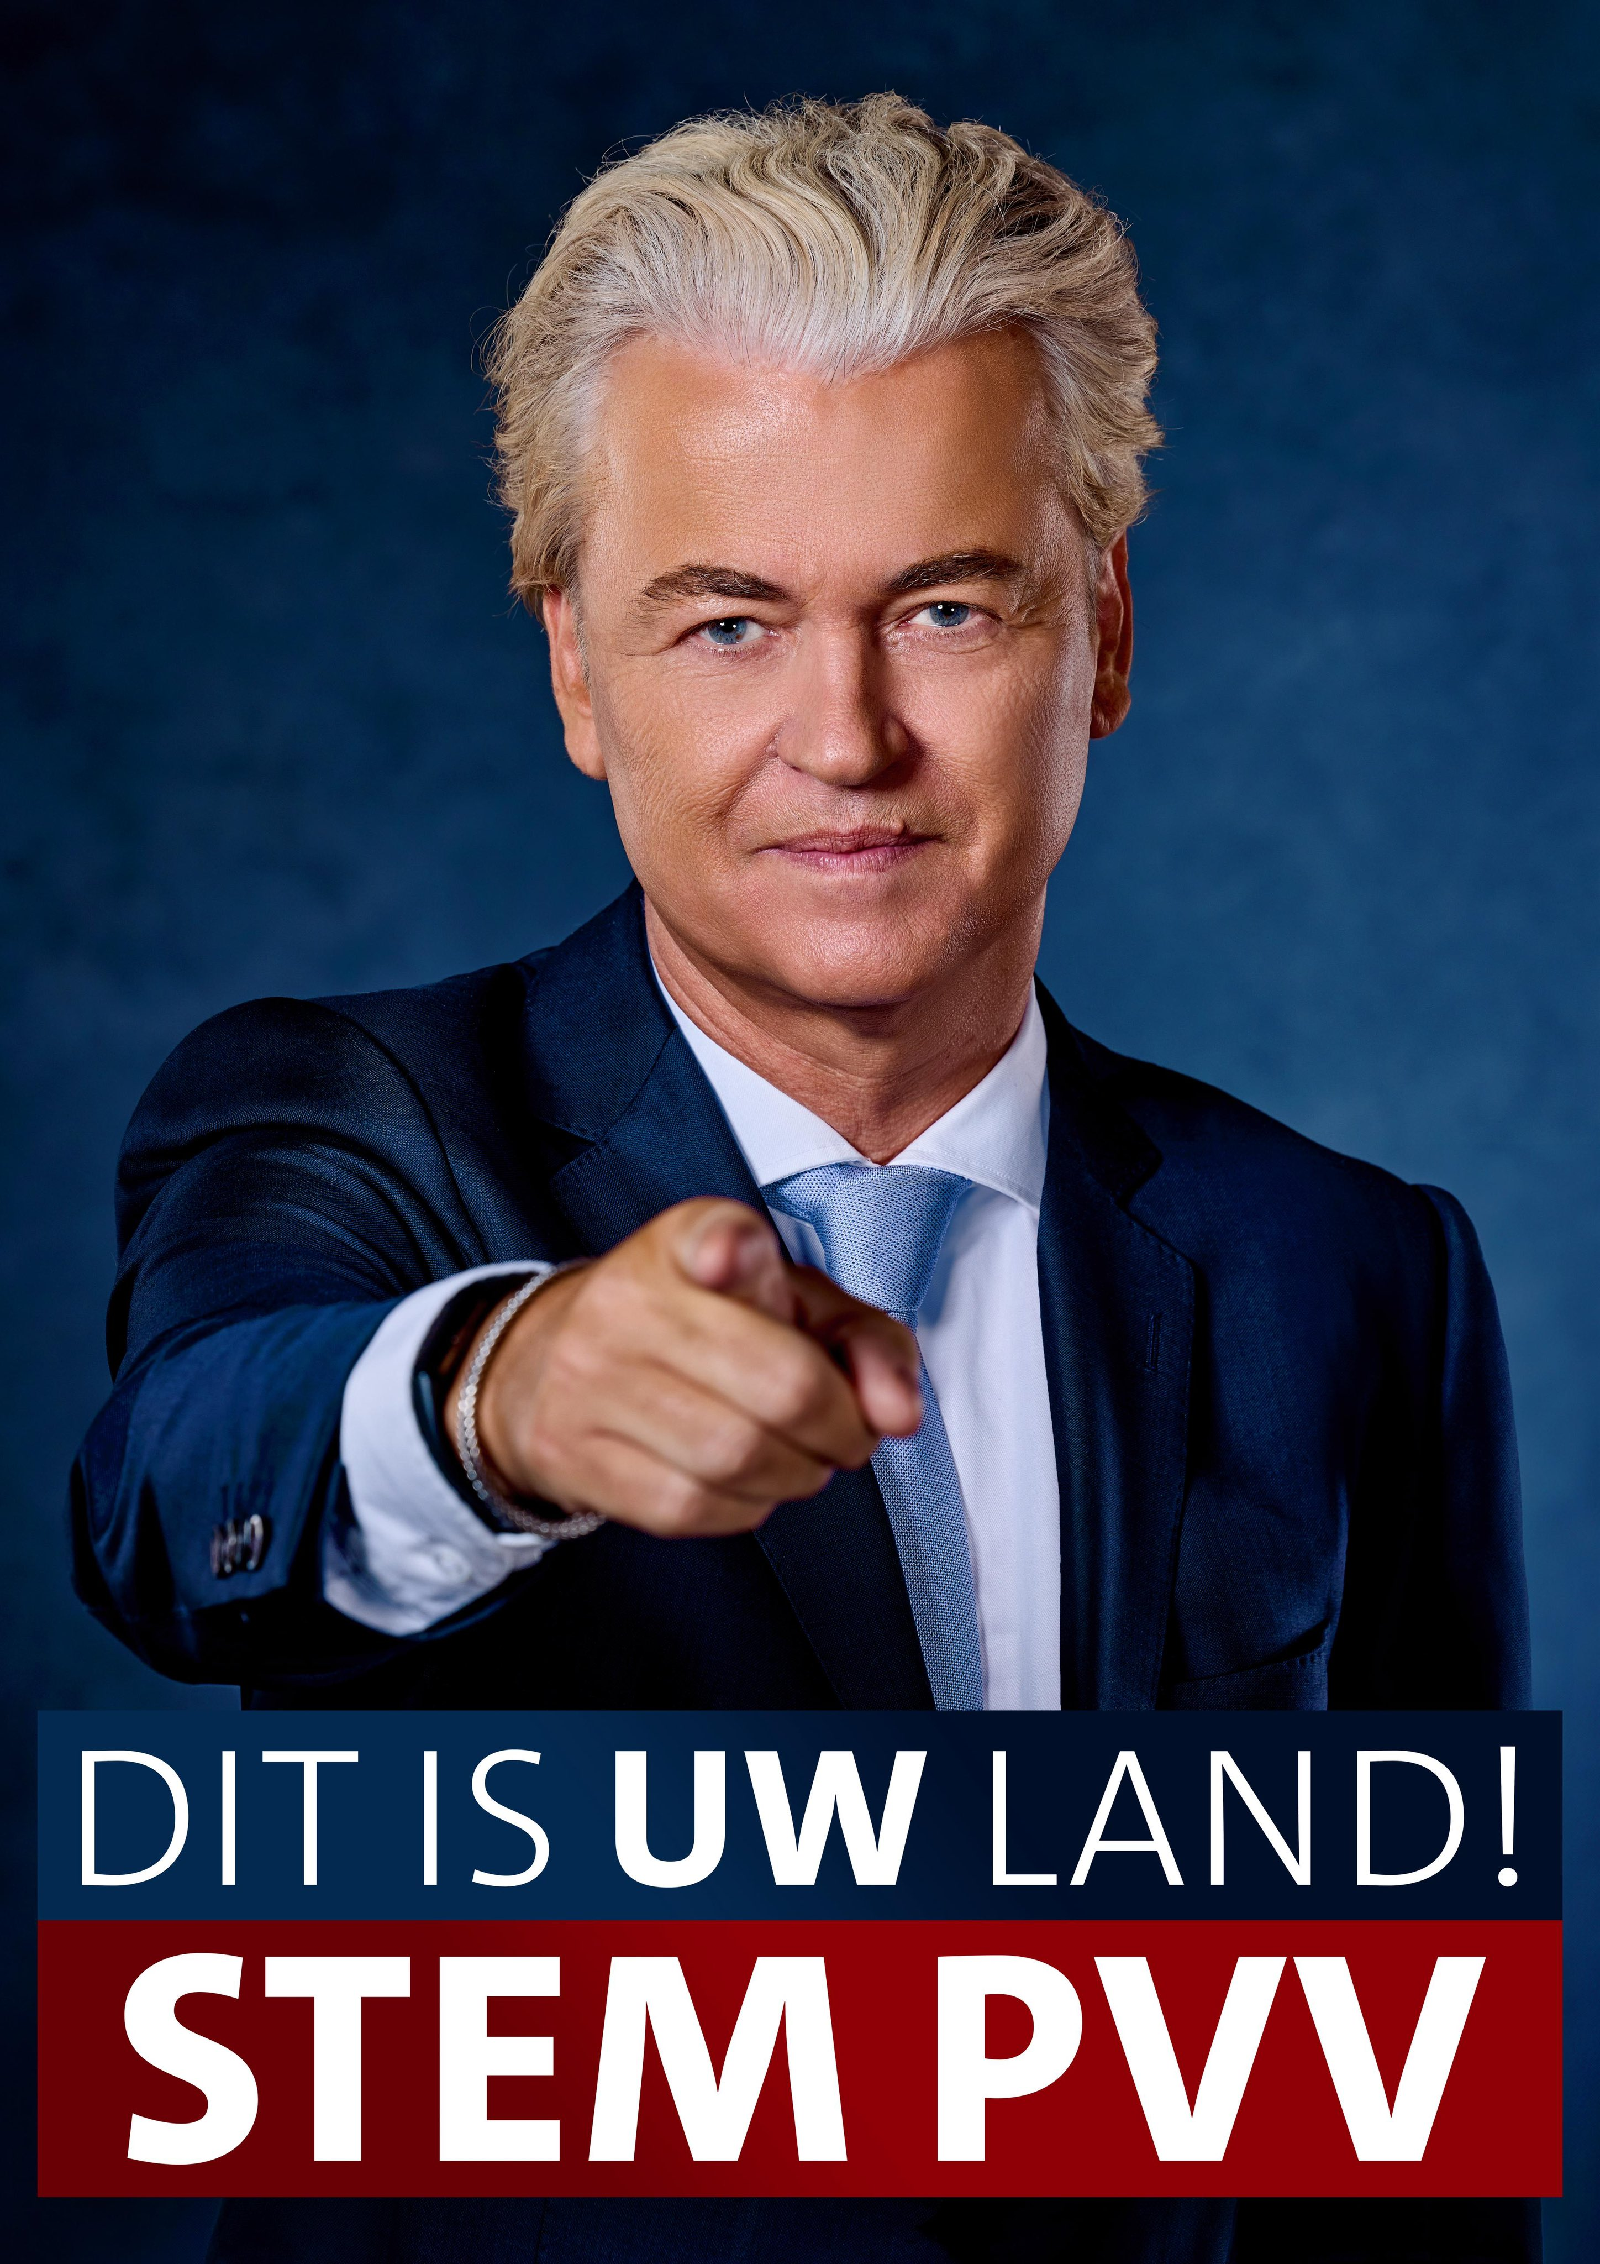







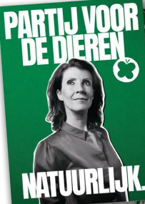
Partijprogramma’s
Overzicht van wat partijen willen bereiken, plannen voor de komende jaren.
Notes:
Stel de vraag aan de klas: waarom zou een politieke partij haar plannen opschrijven?
Dat gebeurt omdat de plannen in het verkiezingsprogramma een aantal doelen hebben:
Je laat binnen en buiten je partij zien waar je voor staat, welke standpunten en ambities je hebt.
Het programma is een belangrijk onderdeel van de verkiezingscampagne.
Het verkiezingsprogramma speelt een rol in de coalitiebesprekingen die na de verkiezingen starten. Met welke partijen zou je een coalitieakkoord kunnen maken?
Voor de fractie van jouw partij in de Tweede Kamer dient het verkiezingsprogramma als leidraad voor de vier jaar dat zij in de Tweede Kamer zit.

Slide 11
Wat willen partijen nu?
D66: We zorgen dat huurders meer rechten en zekerheid hebben. In elke wijk zorgen we voor meer groen, deelvervoer en plekken waar mensen elkaar kunnen ontmoeten. We investeren in openbaar vervoer en de fiets.
CDA: De landen in Europa, wij ook, geven meer geld uit aan defensie. Daarnaast gaan we de militaire opkomstplicht weer invoeren voor een deel van de jongeren. En mensen kunnen zich aanmelden voor maatschappelijke diensttijd.
JA21: De mogelijkheid tot opleggen van levenslang na drie ernstige geweldsmisdrijven: het ‘three strikes and you’re out’-principe.
PVV: Zet de Nederlanders op 1. Wij voeren onmiddellijk een azc-stop in, gaan azc’s sluiten, asielzoekers aan de grens terugsturen, criminele vreemdelingen uitzetten – en Nederland terugveroveren.

Slide 12
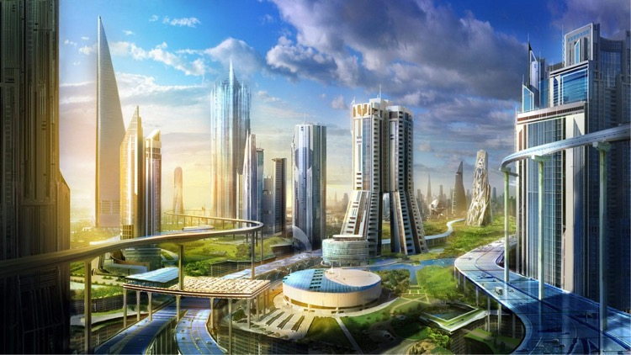
Verkiezingen over later
Wat als de verkiezingen niet over 2026-2030 zouden gaan maar over 2050?

Slide 13
Wat willen partijen straks?
D66: D66 brengt Nederland terug op koers voor de klimaatdoelen van 2030, 2040 en 2050. In 2030 is er 55% minder uitstoot van broeikasgassen, in lijn met de door minister Jetten ingevoerde Klimaatwet. In 2040 is dat 90% minder, overeenkomstig met de doelstelling van de EU, en in 2050 is Nederland klimaatneutraal. Dit leggen we vast in de Klimaatwet. D66 blijft daarbij streven naar klimaatneutraliteit in 2040.
CDA: Wij blijven ons in Europa inzetten om de uitstoot van broeikasgassen te verminderen. Nederland blijft achter het Klimaatakkoord van Parijs staan en levert een eerlijk aandeel. Ons doel is om in 2050 klimaatneutraal te zijn.

Slide 14
Wat willen partijen straks?
VVD: Alleen als we flink investeren in bedrijven in Nederland en onnodige regels verminderen, kunnen ook toekomstige generaties opgroeien in een welvarend land.
ChristenUnie: De Nederlandse Klimaatwet legt klimaatdoelen vast voor 2030 en 2050. Deze klimaatdoelen helpen richting geven aan beleid, investeringen en uitvoering. Als ChristenUnie willen we dat klimaatdoelen niet alleen op papier staan, maar haalbaar en betaalbaar worden gemaakt voor burgers en bedrijven.
GL-PvdA: Nederlandse bedrijven en producten die in Nederland worden verkocht zijn volledig circulair in 2050. De overheid helpt circulaire koplopers, onder andere door achterblijvers te beprijzen. We verplichten fabrikanten en importeurs om een oplopend percentage gerecyclede grondstoffen te gebruiken in nieuwe producten. .

Slide 15
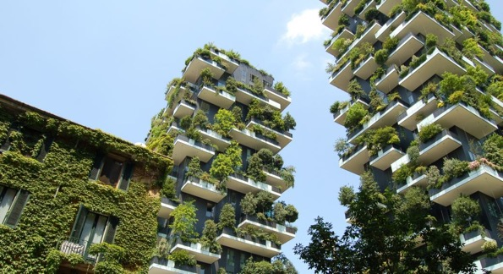
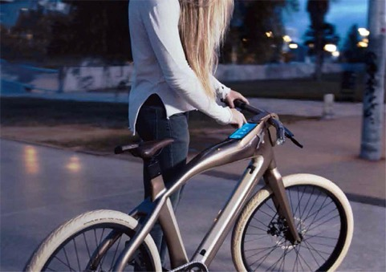
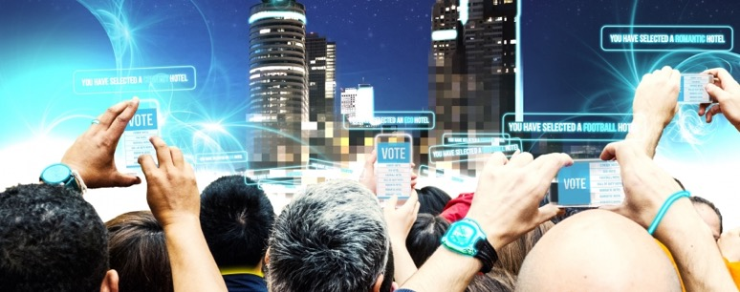
Een goede samenleving in 2050
Wat is wenselijk? Wat is haalbaar? Wat is nodig? Zouden er ongewenste gevolgen kunnen zijn? Hebben we nieuwe sociale uitvindingen nodig?
Notes:
Maak hier een mindmap van

Slide 16
Jouw ideale samenleving in 2050
2050
Notes:
→ Geef de leerlingen een aantal minuten om in tweetallen na te denken over plannen voor 2050. Wat zien zij graag veranderd?
→ Vul daarna klassikaal de mindmap in met ideeën die aangedragen zijn door de leerlingen.
→ Draag onderwerpen aan zoals ‘criminaliteit’, ‘onderwijs’, ‘werk’, ‘mobiliteit’ en laat ze zelf met de invulling komen in de vorm van concrete ideeën. Draag, om de leerlingen te helpen, zo nodig de voorbeelden aan die genoemd werden in de net besproken verkiezingsprogramma’s.

Slide 17
Dilemma’s
Willen we:
Meer betalen voor eten en drinken dat uit Nederland komt om zo duurzamer te zijn (geen kiwi’s uit Nieuw-Zeeland bijvoorbeeld)?
Minder inspraak voor mensen (werknemers, omwonenden, vakbonden) zodat bedrijven milieuvriendelijker produceren?
Minder discriminatie van mensen door vrijheid om te doen en zeggen te verminderen?
Meer investeren in onderwijs en minder in veiligheid?
Meer investeren in het leger en minder in klimaat?
Notes:
Niet alles is haalbaar in 2050; er moeten keuzes gemaakt worden. Laat leerlingen nadenken waar ze voor kiezen in 2050.
In een gesprek met leerlingen is het ook mogelijk om het te koppelen aan waarden als vrijheid, gelijkheid, cohesie en welvaart. Deze zitten impliciet ook in de dilemma’s en met leerlingen kan het gesprek dan worden gevoerd over de vraag welk van deze waarde(n) belangrijk voor hen zijn en welke minder.

Slide 18
Ideale samenleving!?!
Bekijk nogmaals je ideale samenleving.
Welke waarden zitten achter de keuzes die je hebt gemaakt? En welke minder?
Vrijheid?
Gelijkheid?
Cohesie (hierbij hoort ook vrede)?
Welvaart (hierbij hoort ook duurzaamheid)?
Notes:
Laat leerlingen hun idealen van de opdracht bij dia 9 nogmaals bekijken en laat ze de dilemma’s van dia 10 erin verwerken.

